Slide 1
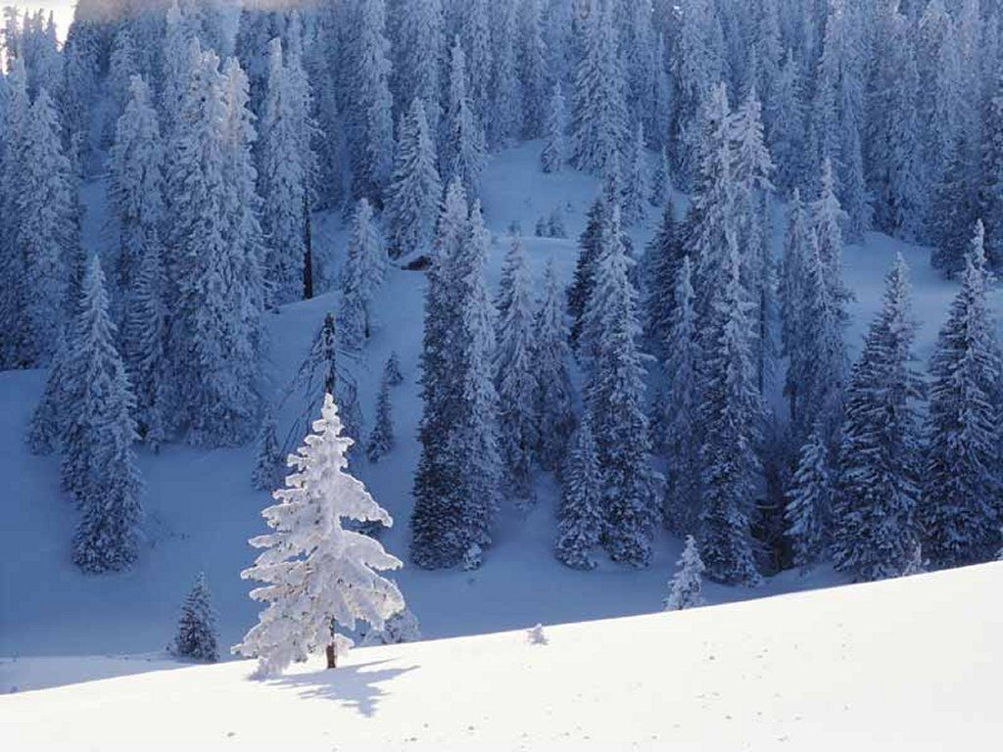
Урок з природознавства
3 клас
Гежа Н.О.

Slide 2
Хай буде добрим день вам, любі діти!
Вчимося світу ми радіти.
Дружно сонечку всміхніться,
Деревцям ви поклоніться
Ми природу поважаєм, залюбки її вивчаєм.

Slide 3
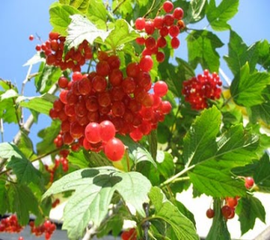
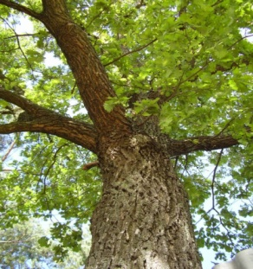
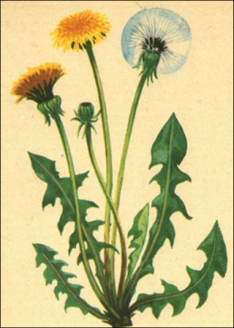
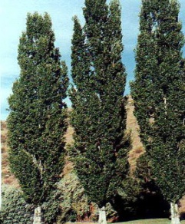

Slide 4
Цінність рослин для людей
їжа
тканина
ліки
Погода, годинник
кисень
Рослини
диво
краса
меблі

Slide 5
Тема уроку
Будова рослин. Рослини- живі організми

Slide 6
Ключові слова:
Органи :
Корінь Поживні речовини:
Стебло крохмал і цукор,
Листок кисень,
Квітка вуглекислий газ
Плід

Slide 7
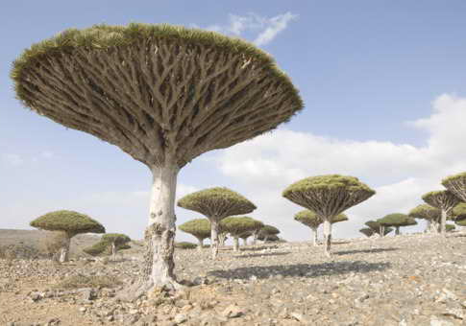
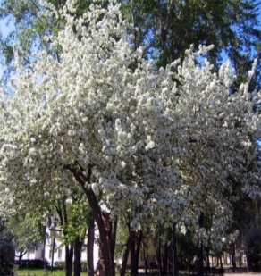
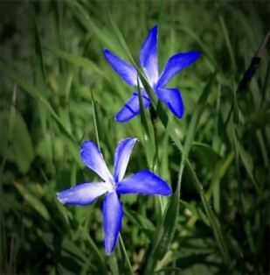

Slide 8
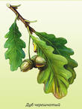
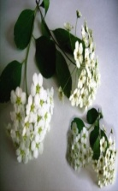
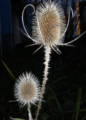
Корінь утримує рослину у ґрунті, всмоктує
з ґрунту воду з поживними речовинами
Стебло переганяє воду від кореня до інших
органів рослини
Листок використовує сонячну енергію для
утворення поживних речовин з води
та вуглекислого газу, виділяє кисень
у повітря
Квітка утворює плід з насінням
Плід з нього виростає нова рослина

Slide 9
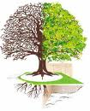
4
3
2
5
1

Slide 10
Перевір себе
Відповіді:
Оцінка:
1- б
2- а
3- б
4 – а
5 - б
3 бали - 5 вірних
відповідей
1 бал - 4 вірних
відповіді
0 балів - менше
вірних відповідей

Slide 11
Рослини- живі організми
Красиві
Живуть
Думають
Живляться
Рухаються
Дихають
Ростуть
Розмовляють
Розмножуються
Відмирають
Зелені

Slide 12
Живлення рослин
Мінеральні речовини, які вбирають з ґрунту
Цукор і крохмал утворюються у листках з води ( від кореня) і вуглекислого газу ( з повітря)
Поживні речовини утворюються тільки на світлі

Slide 13
Як рослини дихають?
вночі
кисень вуглекислий газ

Slide 14
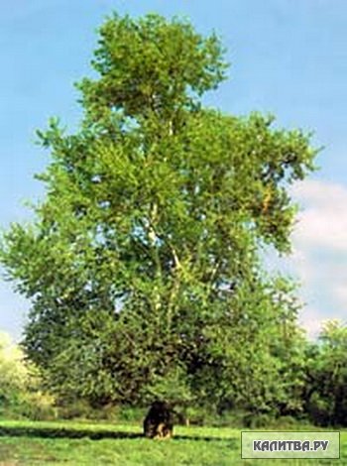
вдень
Вуглекислий газ кисень

Slide 15
Підсумок уроку
Що нового дізналися?
Чи справдилися ваші очікування?
Яке значення рослин на планеті Земля?
Як на вашу думку, чи змогли б тварини жити без рослин?
Оцініть свою роботу на уроці.

